Slide 1
Web攻防 训练营
自动化xss挖掘工具 - xsser

Slide 2
课程内容
1. xsser工具介绍
3. xsser帮助信息
2. xsser工具原理
4. xsser启动方式

Slide 3
xsser工具介绍
01

Slide 4
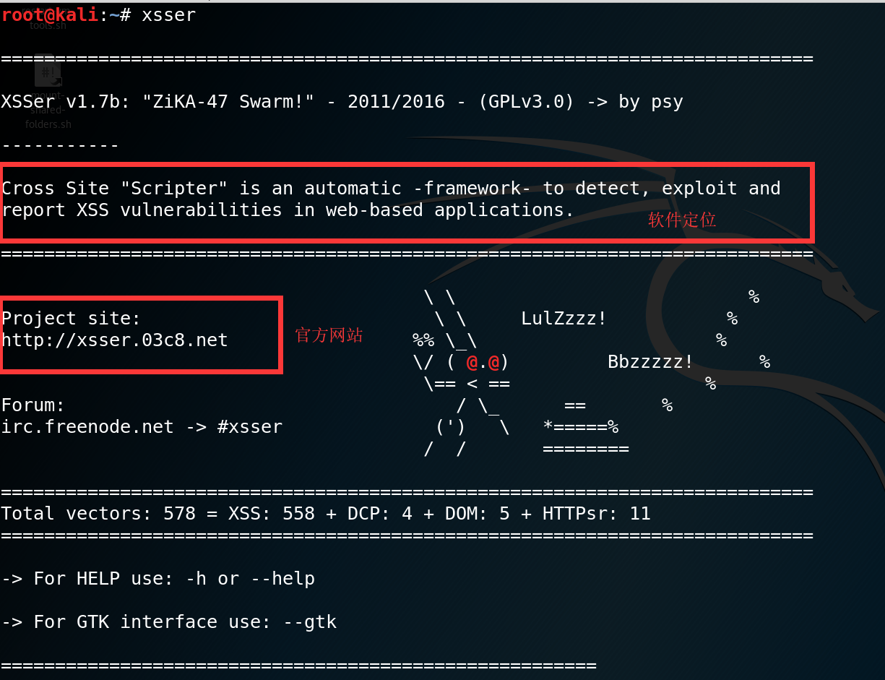
xsser工具介绍
xsser是一款用于针对Web应用程序自动化挖掘、利用、报告xss漏洞的框架。

Slide 5
xsser工具原理
02

Slide 6
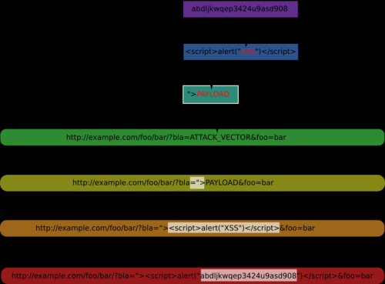
xsser工具原理
官方网站：http://xsser.03c8.net
也是在不断拼接Payload

Slide 7
xsser帮助信息
03

Slide 8
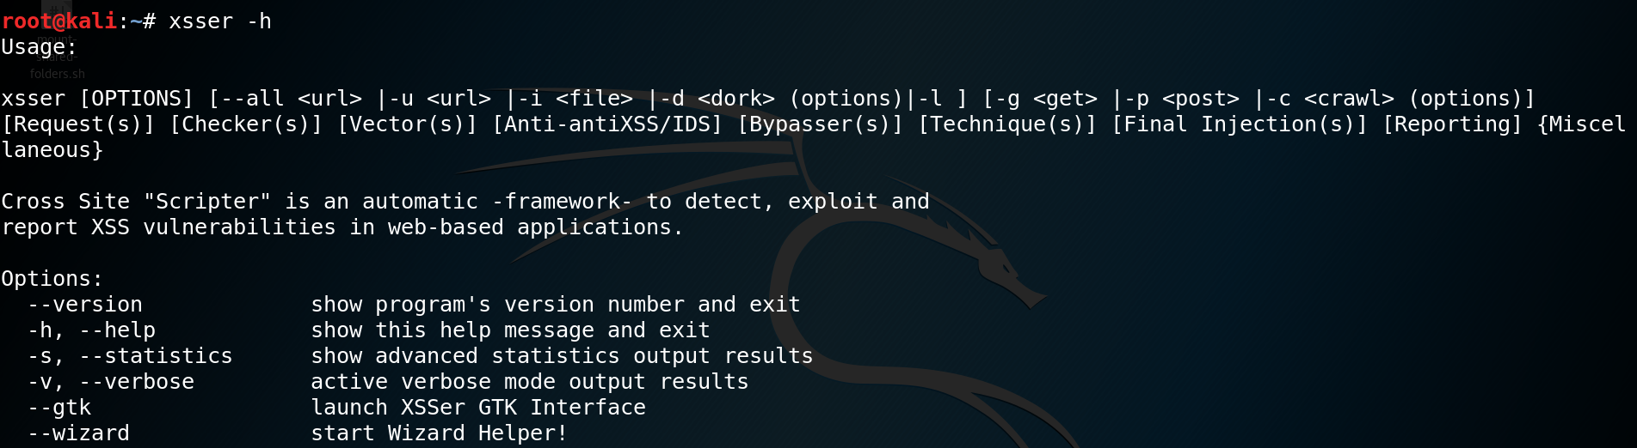
xsser帮助信息
在终端中输入 xsser -h 或 xsser --help
注意：使用命令行工具时，不需要全部记忆参数，只需要熟练或者用到的时候查找即可。

Slide 9
xsser启动方式
04

Slide 10
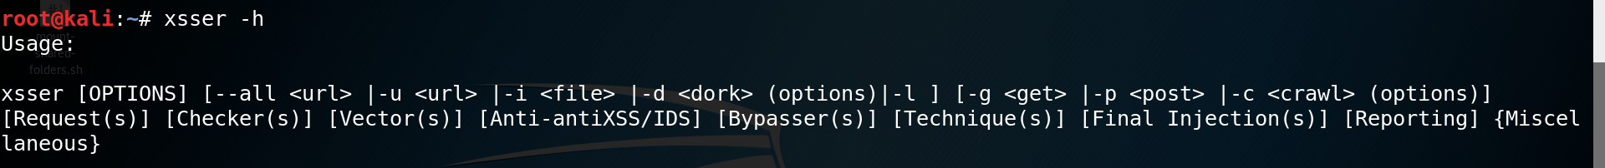
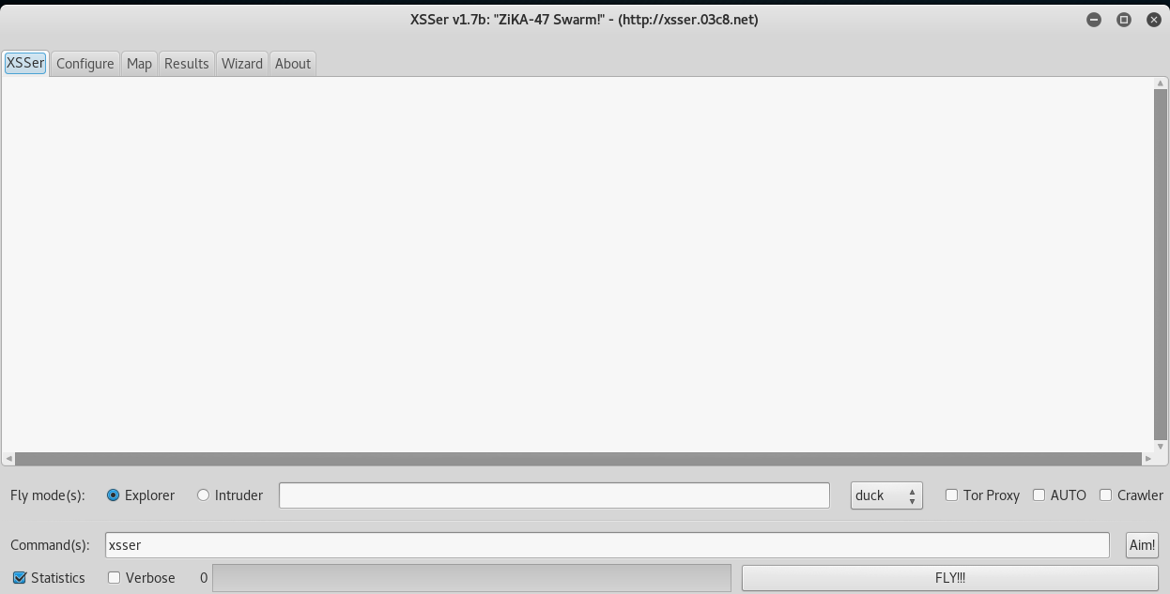
xsser启动方式
xsser启动方式可以分为命令行启动、图形化界面启动。
在终端中输入xsser --gtk
不同：性能与使用是否简单。

Slide 11
总结
1. xsser工具介绍
3. xsser帮助信息
2. xsser工具原理
4. xsser启动方式

Slide 12
再见
欢迎关注 Web安全 训练营课程

